Slide 1
Coursera 新人輪講
鷲野史拓

Slide 2
目次
Introduction
  Courseraとは
  Machine Learnig course
  教師あり学習
  教師なし学習
LinearRegression with One Variable
  モデルの表現(model Representation)
  目的関数(Cost Function)

Slide 3
Courseraとは
スタンフォード大学コンピュータサイエンス教授Andrew Ng(アンドリュー・エン)とDaphne Koller(ダフニ・コラー)によって創立された教育技術の営利団体
世界中の大学と連携し、大学のコースを無償でオンライン上に提供している
修了証を発行できる(有料だが)
  履歴書に証明書を添付できるらしい
  開講期間終了後も動画や資料を閲覧できる

Slide 4
Machine Learnig course
機械学習についての無料オンライン講座
  機械学習の定義
  機械学習問題の主な種類
  アルゴリズムの説明

Slide 5
教師あり学習
教師あり学習の定義
住宅の価格を予測
データセットをプロット(縦と横)
販売価格を知りたい→どのように学習アルゴリズムを活用するか
データに直線を当てはめてフィットさせる
2次関数にフィットさせる
これらの方法をどのように決めるか
データセットには正しいかいが与えられている(これら
から任意のデータが与えられたときに算出させる)
このことを回帰問題という
連続値として取り扱う

Slide 6
教師あり学習
教師あり学習の定義
住宅の価格を予測
データセットをプロット(縦と横)
販売価格を知りたい→どのように学習アルゴリズムを活用するか
データに直線を当てはめてフィットさせる
2次関数にフィットさせる
これらの方法をどのように決めるか
データセットには正しいかいが与えられている(これら
から任意のデータが与えられたときに算出させる)
このことを回帰問題という
連続値として取り扱う

Slide 7
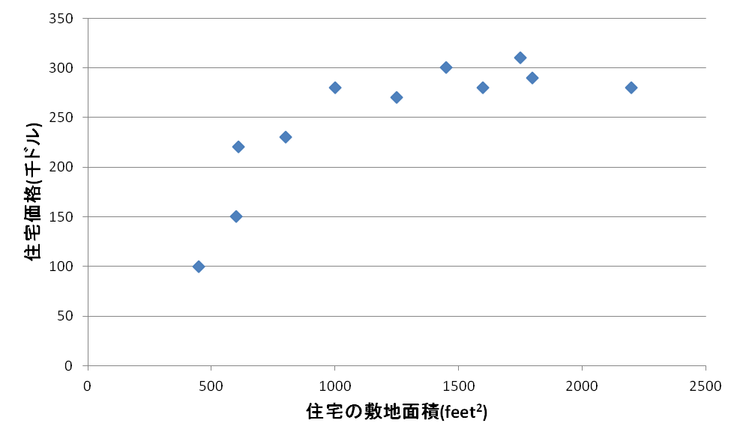
教師あり学習
例：住宅の敷地面積と価格
ある住宅の敷地面積に対しての住宅価格を知りたい

Slide 8
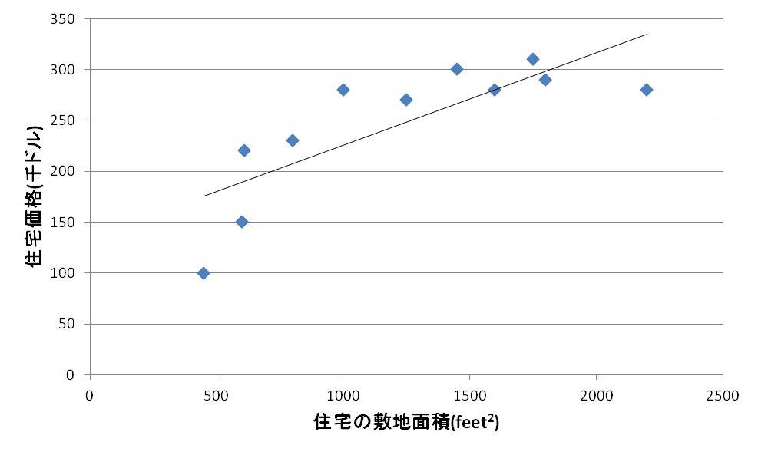
教師あり学習
例：住宅の敷地面積と価格
ある住宅の敷地面積に対しての住宅価格を知りたい
データセットに対して直線でフィットさせる

Slide 9
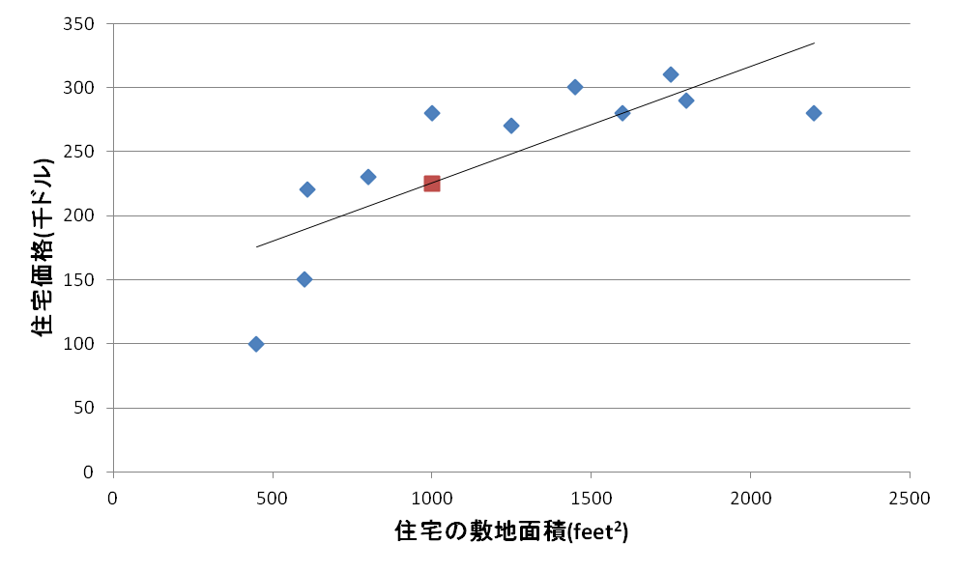
教師あり学習
例：住宅の敷地面積と価格
ある住宅の敷地面積に対しての住宅価格を知りたい
データセットに対して直線でフィットさせる
敷地面積が1000feet²のときの価格は図より約22.5万ドルと推定できる
これが適切？

Slide 10
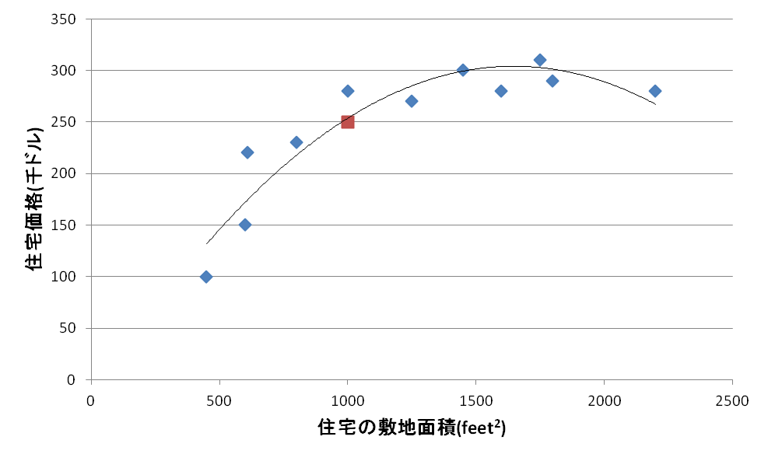
教師あり学習
例：住宅の敷地面積と価格
二次関数でフィットさせる
先ほどと推定価格が異なり
同じ敷地面積のとき、価格は25万ドルとなる(先ほどより2万5000ドル高い)
・どのようにして適切なアルゴリズムを選択するか
・アルゴリズムに与えたデータセットには正しい答えが与えられており、実際の結果から推定する
回帰問題
(連続値として扱う)

Slide 11
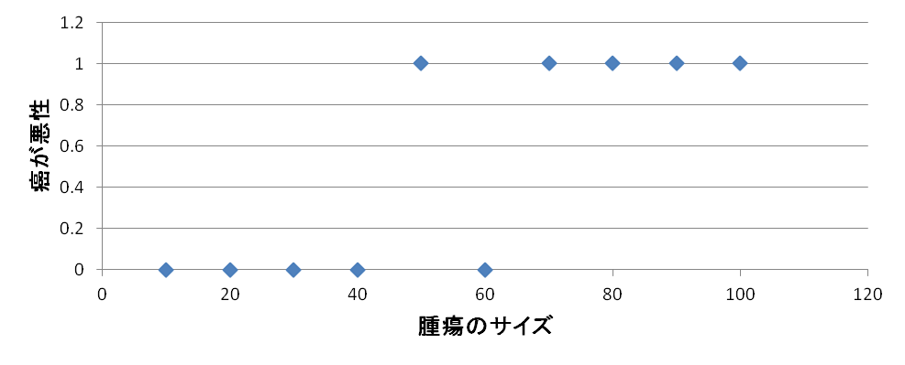
教師あり学習
例：癌の良性悪性の判断
カルテの情報を見て、癌が悪性か良性かを予測
データセットのプロットより、
ある腫瘍サイズの癌がどちらに属するかを判断
分類問題
機械学習により、属する確率を推定
予測する結果が離散的

Slide 12
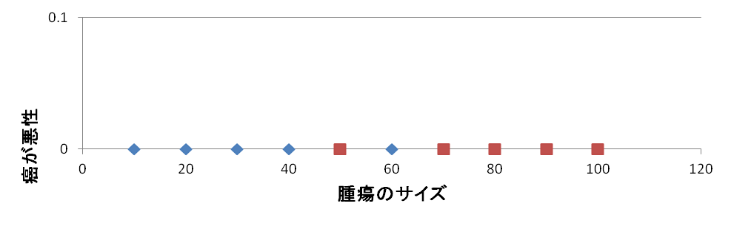
教師あり学習
例：癌の良性悪性の判断
カルテの情報を見て、癌が悪性か良性かを予測
データセットのプロットより、
ある腫瘍サイズの癌がどちらに属するかを判断
分類問題
機械学習により、属する確率を推定
予測する結果が離散的
別のプロット方法

Slide 13
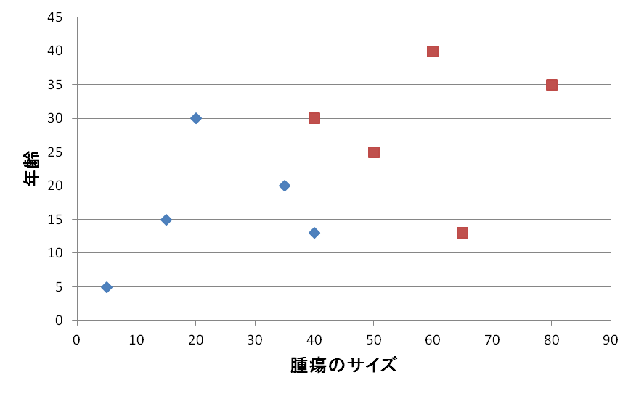
教師あり学習
機械学習で導いた境界線
例：癌の良性悪性の判断
新しく「年齢」というデータセットがあるとする
左図のようにプロットでき、
悪性か良性かの境界線を引くことができる
ここでは変数(特徴、属性)は2つだけだが、無限に使用できる

Slide 14
教師あり学習
機械学習で導いた境界線
例：癌の良性悪性の判断
新しく「年齢」というデータセットがあるとする
左図のようにプロットでき、
悪性か良性かの境界線を引くことができる
ここでは変数(特徴、属性)は2つだけだが、無限に使用できる
年齢
腫瘍のサイズ

Slide 15
まとめ
データセットのすべてのサンプルについて、正しい答えが何か与えられており、そのデータセットを用いてアルゴリズムに予測させる
回帰問題では連続値出力の予測(つまり、直線で示すことができる)
分類問題では離散値出力の予測(つまり、結果が0,1で出力され、属するときの境界線を示す)

Slide 16
教師なし学習
ラベル付けされたデータセットが存在しない
  先ほどのような良性か悪性かの結果(正解)がない

Slide 17
教師なし学習
ラベル付けされたデータセットが存在しない
  先ほどのような良性か悪性かの結果(正解)がない

Slide 18
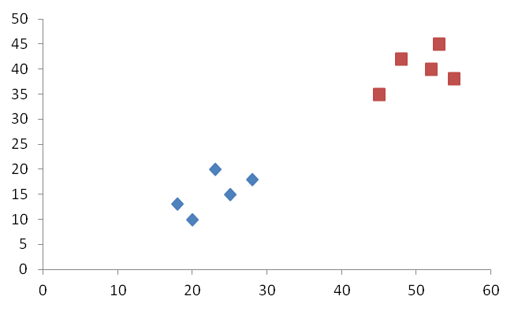
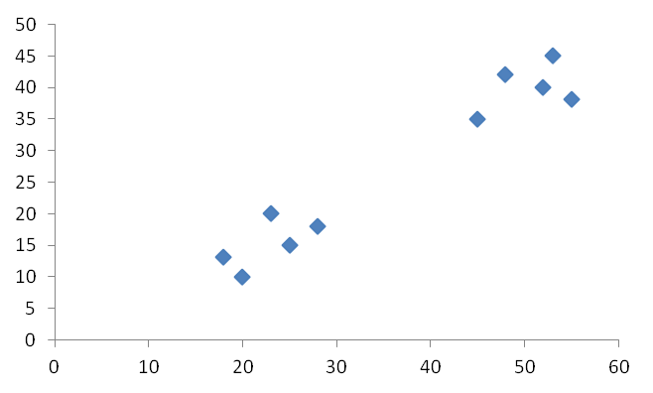
教師なし学習
ラベル付けされたデータセットが存在しない
  先ほどのような良性か悪性かの結果(正解)がない
教師あり学習のデータセット
教師なし学習のデータセット

Slide 19
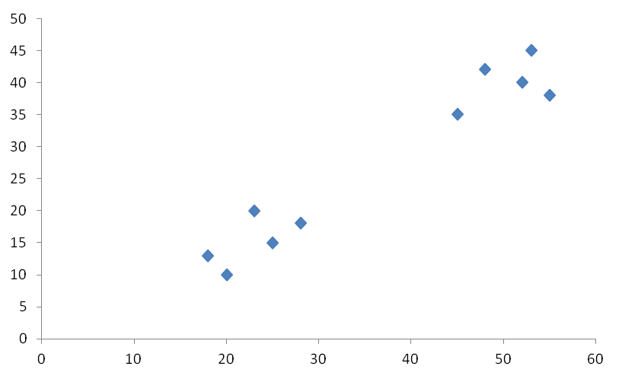
教師なし学習
  教師なしアルゴリズムにより、異なるクラスターごとに分ける(クラスタリング・アルゴリズム)
クラスター2
クラスター1
データセットを異なるグループに分類する
(正解が与えられていないが、データセットより分類可能)

Slide 20
教師なし学習
例：カクテルパーティアルゴリズム
マイクと話し手がそれぞれ二つある
話し手が数字を10まで同時に話す
音声録音が追加されているか、あるいは合成されて録音されているかを判断する
話し手二人の音源を分類する
これを実装するのは一行のコードでできる(Octave)
[W,s,v] = svd((repmat(sum(x.*x,1),size(x,1),1).*x)*x’);
ちなみにJaa

Slide 21
教師なし学習
これを実装するのは一行のコードでできる(Octave)
[W,s,v] = svd((repmat(sum(x.*x,1),size(x,1),1).*x)*x’);
特異値分解(singular value decomposition)の略
(ちなみにJavaやC++、pythonで書こうとすると複雑なコードが必要らしい)

Slide 22
教師なし学習
これを実装するのは一行のコードでできる(Octave)
[W,s,v] = svd((repmat(sum(x.*x,1),size(x,1),1).*x)*x’);
特異値分解(singular value decomposition)の略
(ちなみにJavaやC++、pythonで書こうとすると複雑なコードが必要らしい)

Slide 23

Linear Regression with one variable
日本語訳すると「1変数を持つ線形回帰」
  データセットを直線に当てはめ、結果を予測するためのモデルを作成する(データセットに正解が与えられている)
  先ほどの例で示した敷地面積と価格
各データセットを
訓練セットと呼ぶ

Slide 24
Coursera内の表記方法
敷地面積(feet²) | 価格(千ドル)
2104 | 460
1416 | 232
1534 | 315
852 | 178
・・・ | ・・・
m ・・・ 訓練サンプルの数
X ・・・ 入力変数(特徴)
Y ・・・出力変数(目標変数)
(x, y) ・・・1組の訓練サンプル
(x^{(i)}, y^{(i)}) ・・・特定の訓練サンプル(i番目のサンプル)

Slide 25
アルゴリズムの流れ
訓練セット
学習アルゴリズムに読み込ませる
仮説(モデル)を作成(よくh(x)と表される)
仮説に入力することで推定値を出力

Slide 26
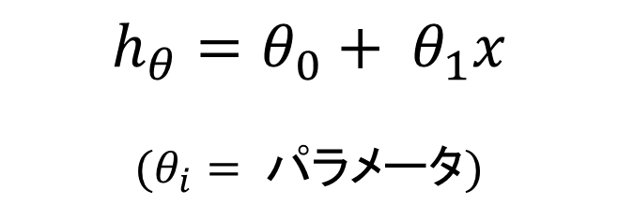
仮説h(x)の定義
Yをxの線形関数として予測するという意味
最も基本的な形(単回帰モデル)
この形をベースに複雑なモデルにしていく
例：非線形モデル、重回帰モデル

Slide 27

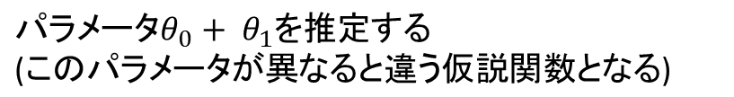
目的関数の定義
データに対してどのように最適な直線を当てはめるかを算出するのに役に立つ
敷地面積(feet²) | 価格(千ドル)
2104 | 460
1416 | 232
1534 | 315
852 | 178
・・・ | ・・・

Slide 28



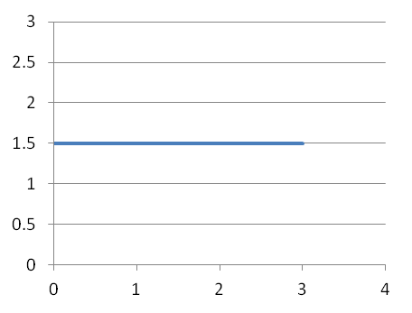
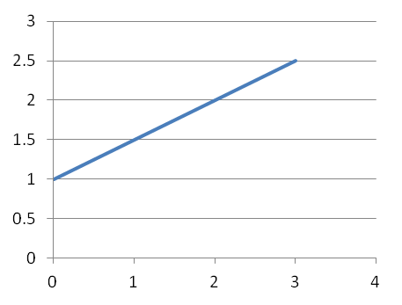
目的関数の定義
それぞれのパラメータが以下の時のプロット
(当たり前だが)パラメータによってとる直線は異なる

Slide 29
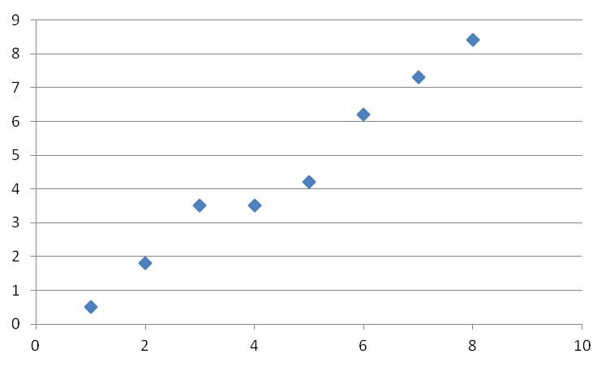

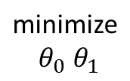
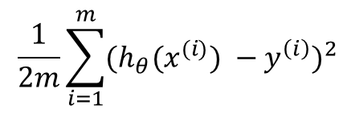
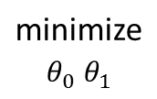

目的関数の定義
どのようにしてパラメータを算出するのか
パラメータを選ぶ際に
入力xに対する予測値を
yの値に近似させる
つまり最小化問題を解く
省略すると
目的関数もしくは
二乗誤差関数

Slide 30
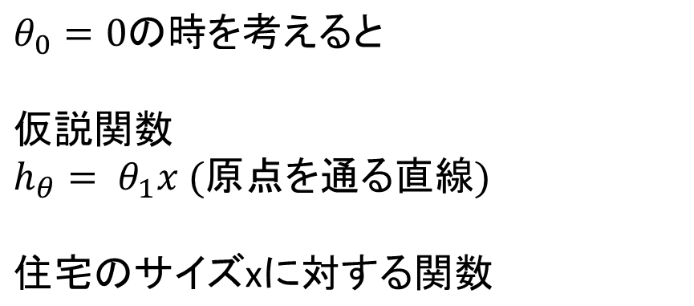
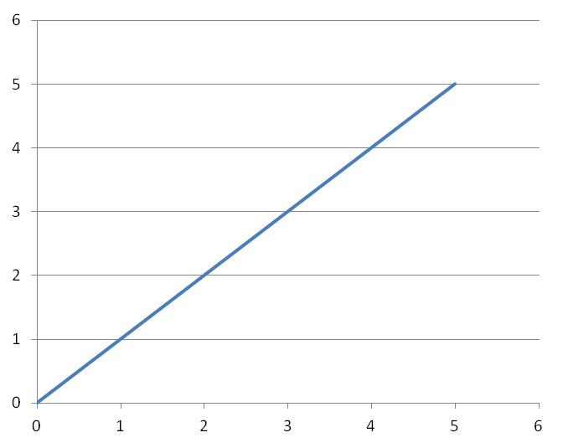
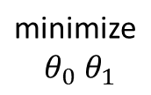
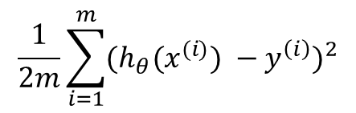

目的関数の定義
目的関数

Slide 31
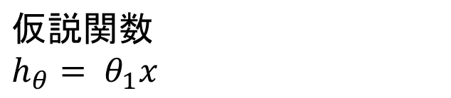
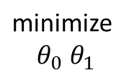
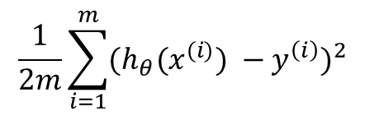
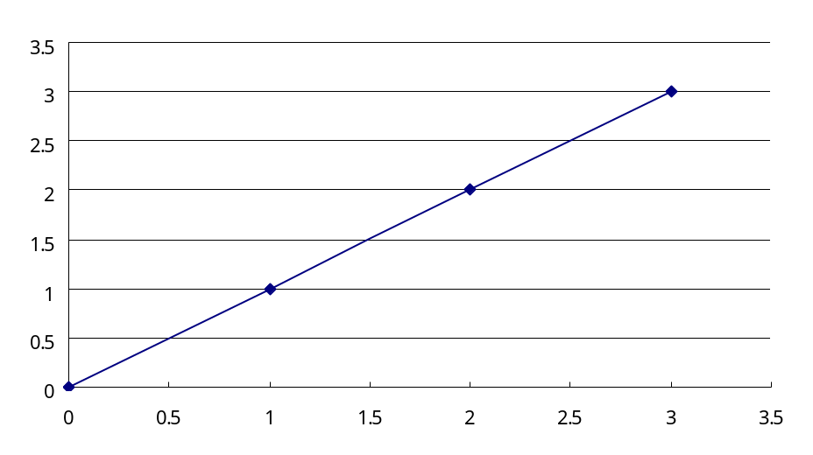
目的関数の定義
さらにデータセットが(1,1)(2,2)(3,3)
目的関数
Theta_1 = 1の時
左のθをもってきて等号にする
=0になるのは左んサンプルが(1,1)(2,2)(3,3)だから

Slide 32
目的関数の定義
目的関数
Theta_1 = 1の時
J(1)=0をプロット
J(θ1)
y
θ1
x

Slide 33
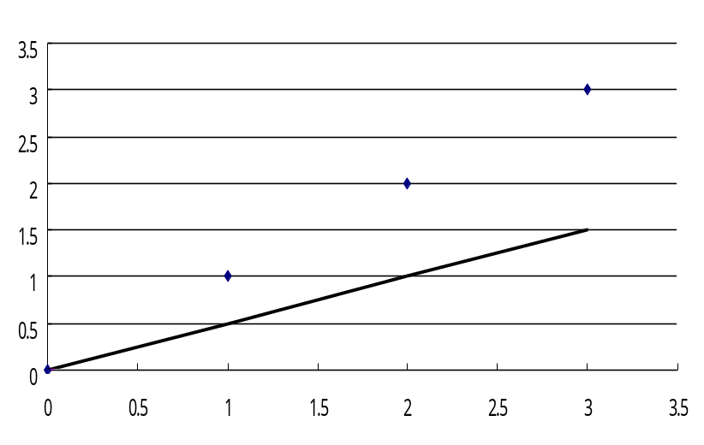
目的関数の定義
目的関数
Theta_1 = 0.5の時(グラフを変える)
= 1/(2*3)(0.5^2 + 1^2 + 1.5^2)
=3.5 / 6 = 0.583
Y - Hθ(x)を表している
J(θ1)
y
θ1
x

Slide 34
目的関数の定義
目的関数
Theta_1 = 0.5の時(グラフを変える)
J(0.5)=3.5を追加
J(θ1)
y
θ1
x

Slide 35
目的関数の定義
目的関数
Theta_1 = 0.5の時(グラフを変える)
同様に計算してプロットすると以下のようになる(要グラフ)
J(θ1)
y
θ1
x

Slide 36
目的関数の定義
目的関数
学習アルゴリズムの最適化の目的はJ(θ)を最小にしてθ1の値を決定すること
つまり今回の場合はθ1=1が適切な値ということになる
同様に計算してプロットすると以下のようになる(要グラフ)
J(θ1)
θ1

Slide 37
目的関数の定義
先ほどはθ0=0としたが、0以外の定数として考える
ここで仮説関数hθ(x)のパラメータについてθ0=50、θ1=0.5としてプロットすると以下のようになる

Slide 38
目的関数の定義
先ほどはθ0=0としたが、0以外の定数として考える
ここで仮説関数hθ(x)のパラメータについてθ0=50、θ1=0.5としてプロットすると以下のようになる
先ほど同じようにJ(θ0,θ1)をプロットすると(大体)以下のようになる
Courseraの資料を乗せる
(参考元を記載すること)

Slide 39
目的関数の定義
先ほどはθ0=0としたが、0以外の定数として考える
先ほど同じようにJ(θ0,θ1)をプロットすると(大体)以下のようになる

Slide 40
目的関数の定義
先ほどの仮説関数と目的関数を用いるとそれぞれ以下のようにプロットできる
・各色の曲線のJ(θ0, θ1)は同じ値をとる
・楕円の中心J(θ0, θ1)が最小値

Slide 41
目的関数のアルゴリズム
目的関数を最小化するためのアルゴリズム
「最急降下法」について説明
ある関数J(θ0,θ1)を考える
ここで欲しいのは
パラメータは二つではなく何個でも定義できる
min J(θ0,θ1)
Θ0,θ1
アルゴリズムの流れ
1. 適当にθ0とθ1の初期値を推定する(一般的には0)
2. θ0とθ1を少しずつ変えていきJ(θ0,θ1)が減少しないかを試していく
3. 最小値もしくは局所的な最小値に収束する

Slide 42
目的関数のアルゴリズム
目的関数を最小化するためのアルゴリズム
「最急降下法」について説明
ある関数J(θ0,θ1)を考える
ここで欲しいのは
Jは高さを表しており、
これを最小化したい

Slide 43
目的関数のアルゴリズム
目的関数を最小化するためのアルゴリズム
「最急降下法」について説明
ある関数J(θ0,θ1)を考える
ここで欲しいのは
ある点J(θ0,θ1)を初期値に設定
Jは高さを表しており、
これを最小化したい

Slide 44
目的関数のアルゴリズム
目的関数を最小化するためのアルゴリズム
「最急降下法」について説明
ある関数J(θ0,θ1)を考える
ここで欲しいのは
ある点J(θ0,θ1)を初期値に設定
Jは高さを表しており、
これを最小化したい
一番勾配が急な方向に進めていく
これを繰り返していく

Slide 45
目的関数のアルゴリズム
目的関数を最小化するためのアルゴリズム
「最急降下法」について説明
ある関数J(θ0,θ1)を考える
ここで欲しいのは
ある点J(θ0,θ1)を初期値に設定
Jは高さを表しており、
これを最小化したい
一番勾配が急な方向に進めていく
これを繰り返していく

Slide 46
目的関数のアルゴリズム
目的関数を最小化するためのアルゴリズム
「最急降下法」について説明
ある関数J(θ0,θ1)を考える
ここで欲しいのは
ある点J(θ0,θ1)を初期値に設定
Jは高さを表しており、
これを最小化したい
一番勾配が急な方向に進めていく
これを繰り返していく
最小値と判断したら終了

Slide 47
目的関数のアルゴリズム
「最急降下法」の特徴
・初期値によって解が異なる場合がある
ある点J(θ0,θ1)を初期値に設定
Jは高さを表しており、
これを最小化したい
一番勾配が急な方向に進めていく
これを繰り返していく
最小値と判断したら終了

Slide 48

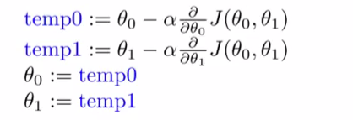
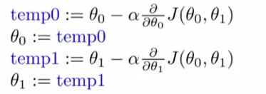
目的関数のアルゴリズム
「最急降下法」の定義
以下の式を収束するまで繰り返す
導関数項
学習率：大きな降下ステップ最急降下法でとるかを制御する
(この値が大きい場合は大きなステップで降下し、小さいと小刻みに降下する)
代入演算子(=の場合だと真理表明になるらしい)
Θ0とθ1を同時に更新していく
プログラムで書くときは順番が重要

Slide 49


Slide 50
Linear Regression with one variable
回帰分析のこと
(説明)
グラフを書いておく（住宅価格)サイズと価格
(エクセルで書く)
このグラフが教師あり学習アルゴリズムの一例
それぞれのサンプルに対して正解が与えられている
教師あり学習ではデータセットがありこれを訓練セットと呼んでいる

Slide 51
Coursera内の表記方法
m ・・・ 訓練サンプルの数
X ・・・ 入力変数(特徴)
Y ・・・出力変数(目標変数)
(x, y) ・・・1組の訓練サンプル
(x(i), y(i)) ・・・特定の訓練サンプル(i番目のサンプル)

Slide 52
解き方の流れ
訓練セット
学習アルゴリズムに読み込ませる
仮説(モデル)を作成
仮説に入力することで推定値を出力

Slide 53
仮説の定義
H_theta(x) = theta0 + theta1x
省略：h(x) = ・・・
(このモデルはyをxの線形で表す)
(線形回帰モデル)

Slide 54
カルテの例(両性か悪性の眼科)
連続値ではなく離散値の場合
ある問題が0,1で答えられるとき、
あるデータセットから算出したモデルから、その確率を推定できるか
このことを分類問題という
(問題によっては出力が複数の場合もある)

Slide 55
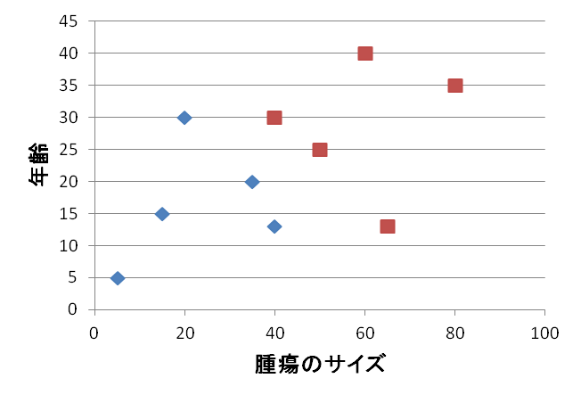
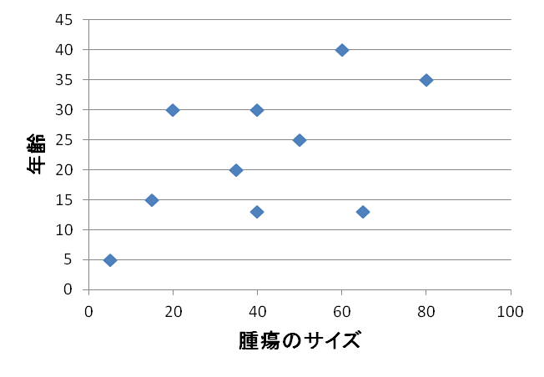
教師なし学習
ラベル付けされたデータセットが存在しない
  先ほどのような良性か悪性かの結果(正解)がない

Slide 56
教師あり学習
教師あり学習の定義
住宅の価格を予測
データセットをプロット(縦と横)
販売価格を知りたい→どのように学習アルゴリズムを活用するか
データに直線を当てはめてフィットさせる
2次関数にフィットさせる
これらの方法をどのように決めるか
データセットには正しいかいが与えられている(これら
から任意のデータが与えられたときに算出させる)
このことを回帰問題という
連続値として取り扱う

